Slide 1

Помощь СВОим
«Моя наставница» проект «Женщины: Школа наставничества»
Республика Калмыкия

Slide 2
Солидарность и забота
Медицинская помощь участникам специальной военной операции, членам их семей и семьям погибших.
Медицинские консультации и обследования;
Координация с органами исполнительной власти, подведомственными организациями, партии «Единая Россия», общественными движениями;
Психологическая поддержка;
Образовательные мероприятия;
Социальная интеграция.

Slide 3
Медицинские консультации и обследования
В Калмыкии организованы регулярные медицинские осмотры для участников СВО и членов их семей с целью выявления и своевременного лечения возможных заболеваний, а также предоставления рекомендаций по поддержанию здоровья.
Подпроект реализуется совместно с партией «Единая Россия», республиканским министерством здравоохранения, филиалом фонда «Защитники Отечества», региональным Комитетом Семей Воинов Отечества, депутатским корпусом Парламента Калмыкии.
Установление партнерских отношений с медицинскими учреждениями для обеспечения качественной и доступной медицинской помощи ветеранам и их семьям
Подпроект получил положительные отзывы от самих ветеранов и членов их семей.

Slide 4
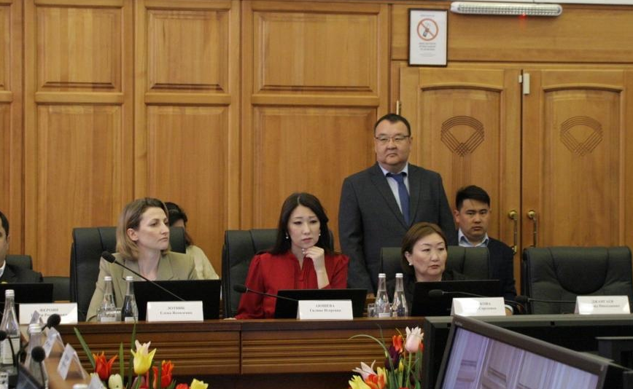
Координация с организациями
На партийных заседаниях, сессиях Народного Хурала (Парламента) Республики Калмыкия, личных встречах постоянно поднимаются вопросы оказания помощи участникам спецоперации. Большой блок внимания направлен именно медицинскому направления.
Зачастую, после участия в боевых действиях ветераны получают различные травмы, отсюда и появляется нужда в получении квалифицированной медпомощи.
Вышеуказанными организациями и движениями проводятся систематические мониторинги и оценки эффективности проводимых мероприятий с целью постоянного улучшения и оптимизации поддержки ветеранов и их семей.

Slide 5
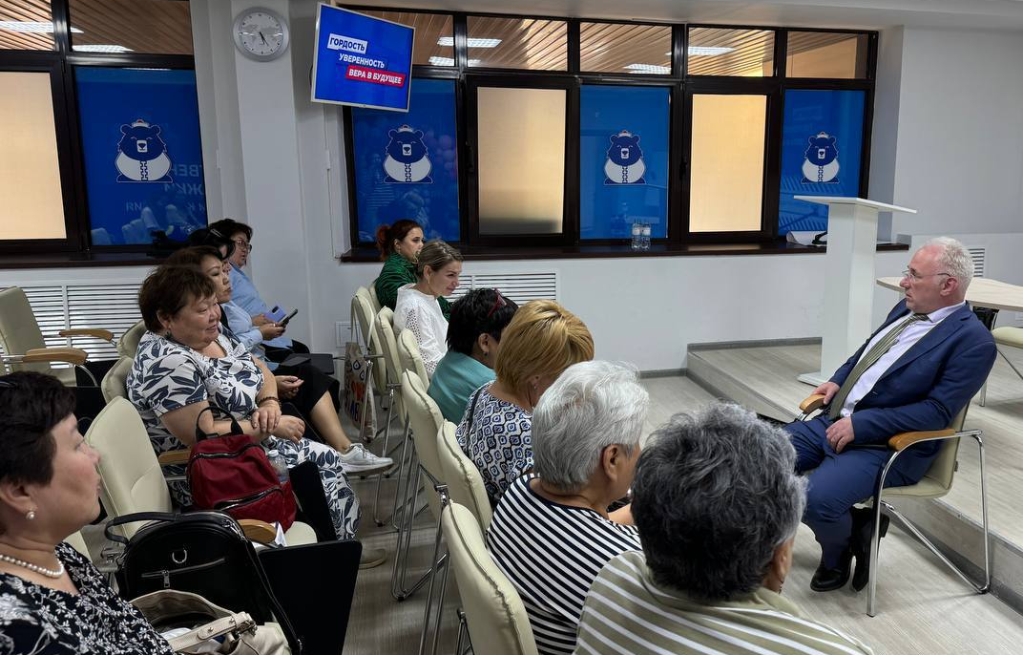
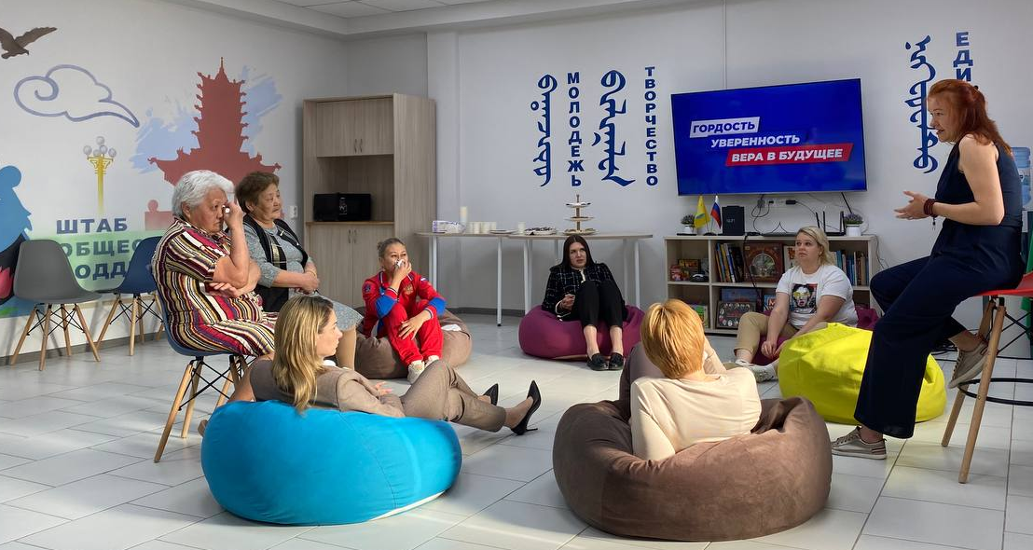
Психологическая поддержка
Центры психологической помощи на постоянной основе расположены в Штабе Общественной Поддержи партии Единая Россия.
В Калмыкии созданы центры психологической поддержки для ветеранов и их семей, где они могут получить консультации и терапевтическую помощь для преодоления посттравматического стрессового расстройства и других психологических проблем.
За такие встречи нас регулярно благодарят. Целевая аудитория проекта говорит, что, разделив проблему и переживания с соратниками, становится легче жить.

Slide 6
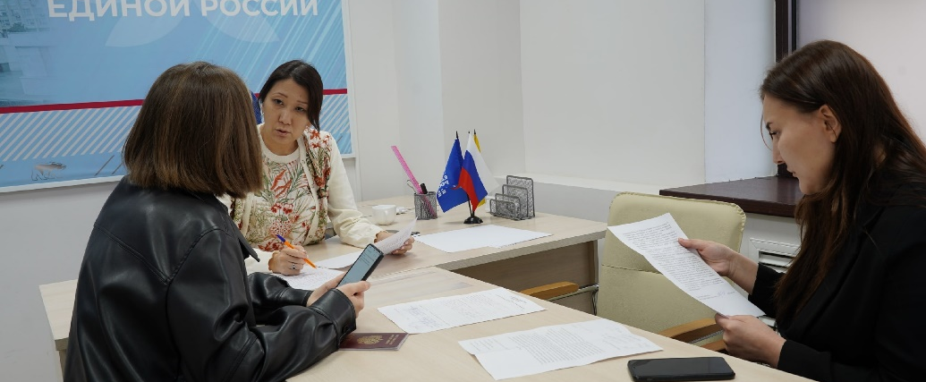
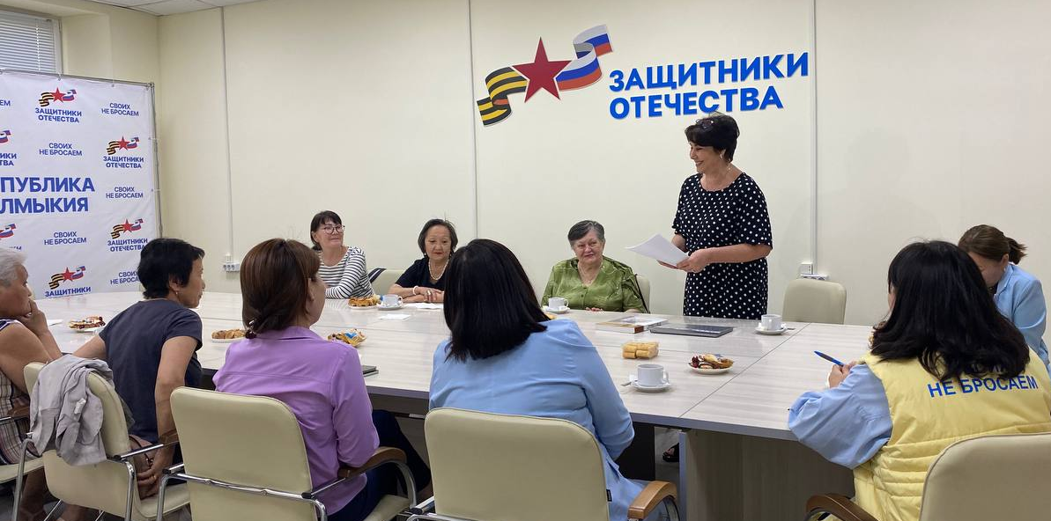
Образовательные мероприятия
  Раз в неделю проводятся образовательные программы для ветеранов и их семей о важности здорового образа жизни, профилактике заболеваний, и методах самоанализа.
  Обычно программы проводятся в формате лекций и вебинаров. Все участники имеют возможность задать вопросы экспертам и получить развернутые ответы.
  На таких встречах легко познакомиться с единомышленниками.

Slide 7
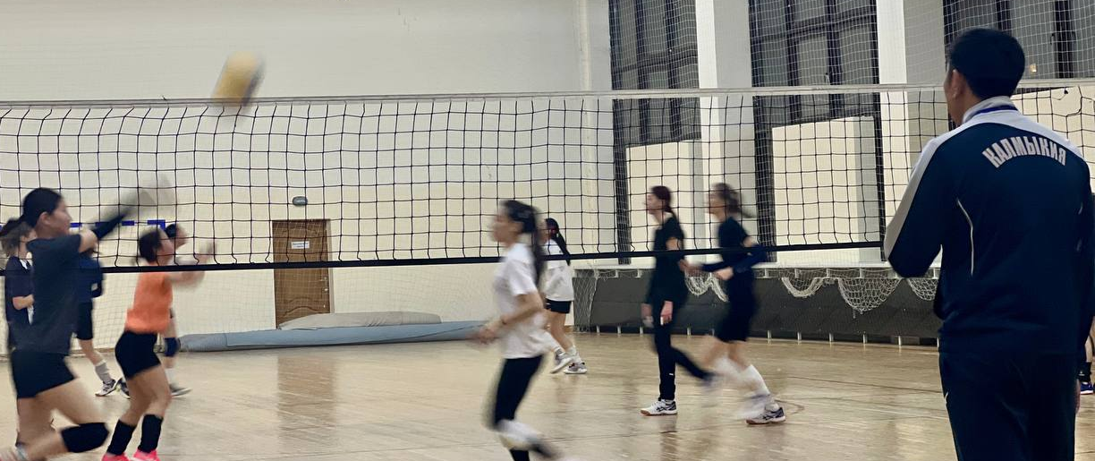
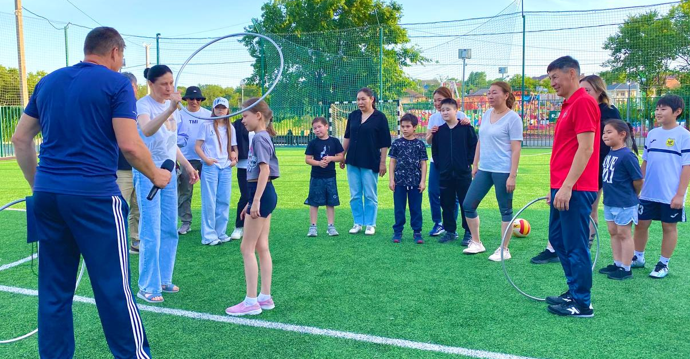
Социальная интеграция
  Досуг ветеранов – тоже частично наша задача.
  Вместе с общественными организациями, спортивным федерациями проводятся мероприятия, направленные на ресоциализацию наших ветеранов и членов семей погибших участников СВО.
  На таких встречах легко познакомиться с единомышленниками.
  Создана небольшая волейбольная команда, состоящая из вдов участников СВО. В планах создать футбольную команду.

Slide 8
Помощь и поддержка
Медицинская помощь участникам специальной военной операции, членам их семей и семьям погибших.
За время существования программы мы помогли большому количеству ветеранов и членов семей.
В планах – продолжение реализации проекта.
Под наставничеством Аюшевой Гиляны Игоревны – руководителя проекта, члена партии «Единая Россия», депутата регионального парламента, врача – проект динамично развивается и будет существовать дальше.
Главная задача – помощь СВОим!

